Slide 1

第二章
第一节 外科感染概述

Slide 2

入侵（感染）
病原微生物
机体
抵抗（抗感染）

Slide 3
第二章
第二节 外科局部感染
疖、痈、脓肿、蜂窝织炎

Slide 4
因
果
病原菌
单个毛囊及所属汗腺、皮脂腺
急性化脓性感染

Slide 5
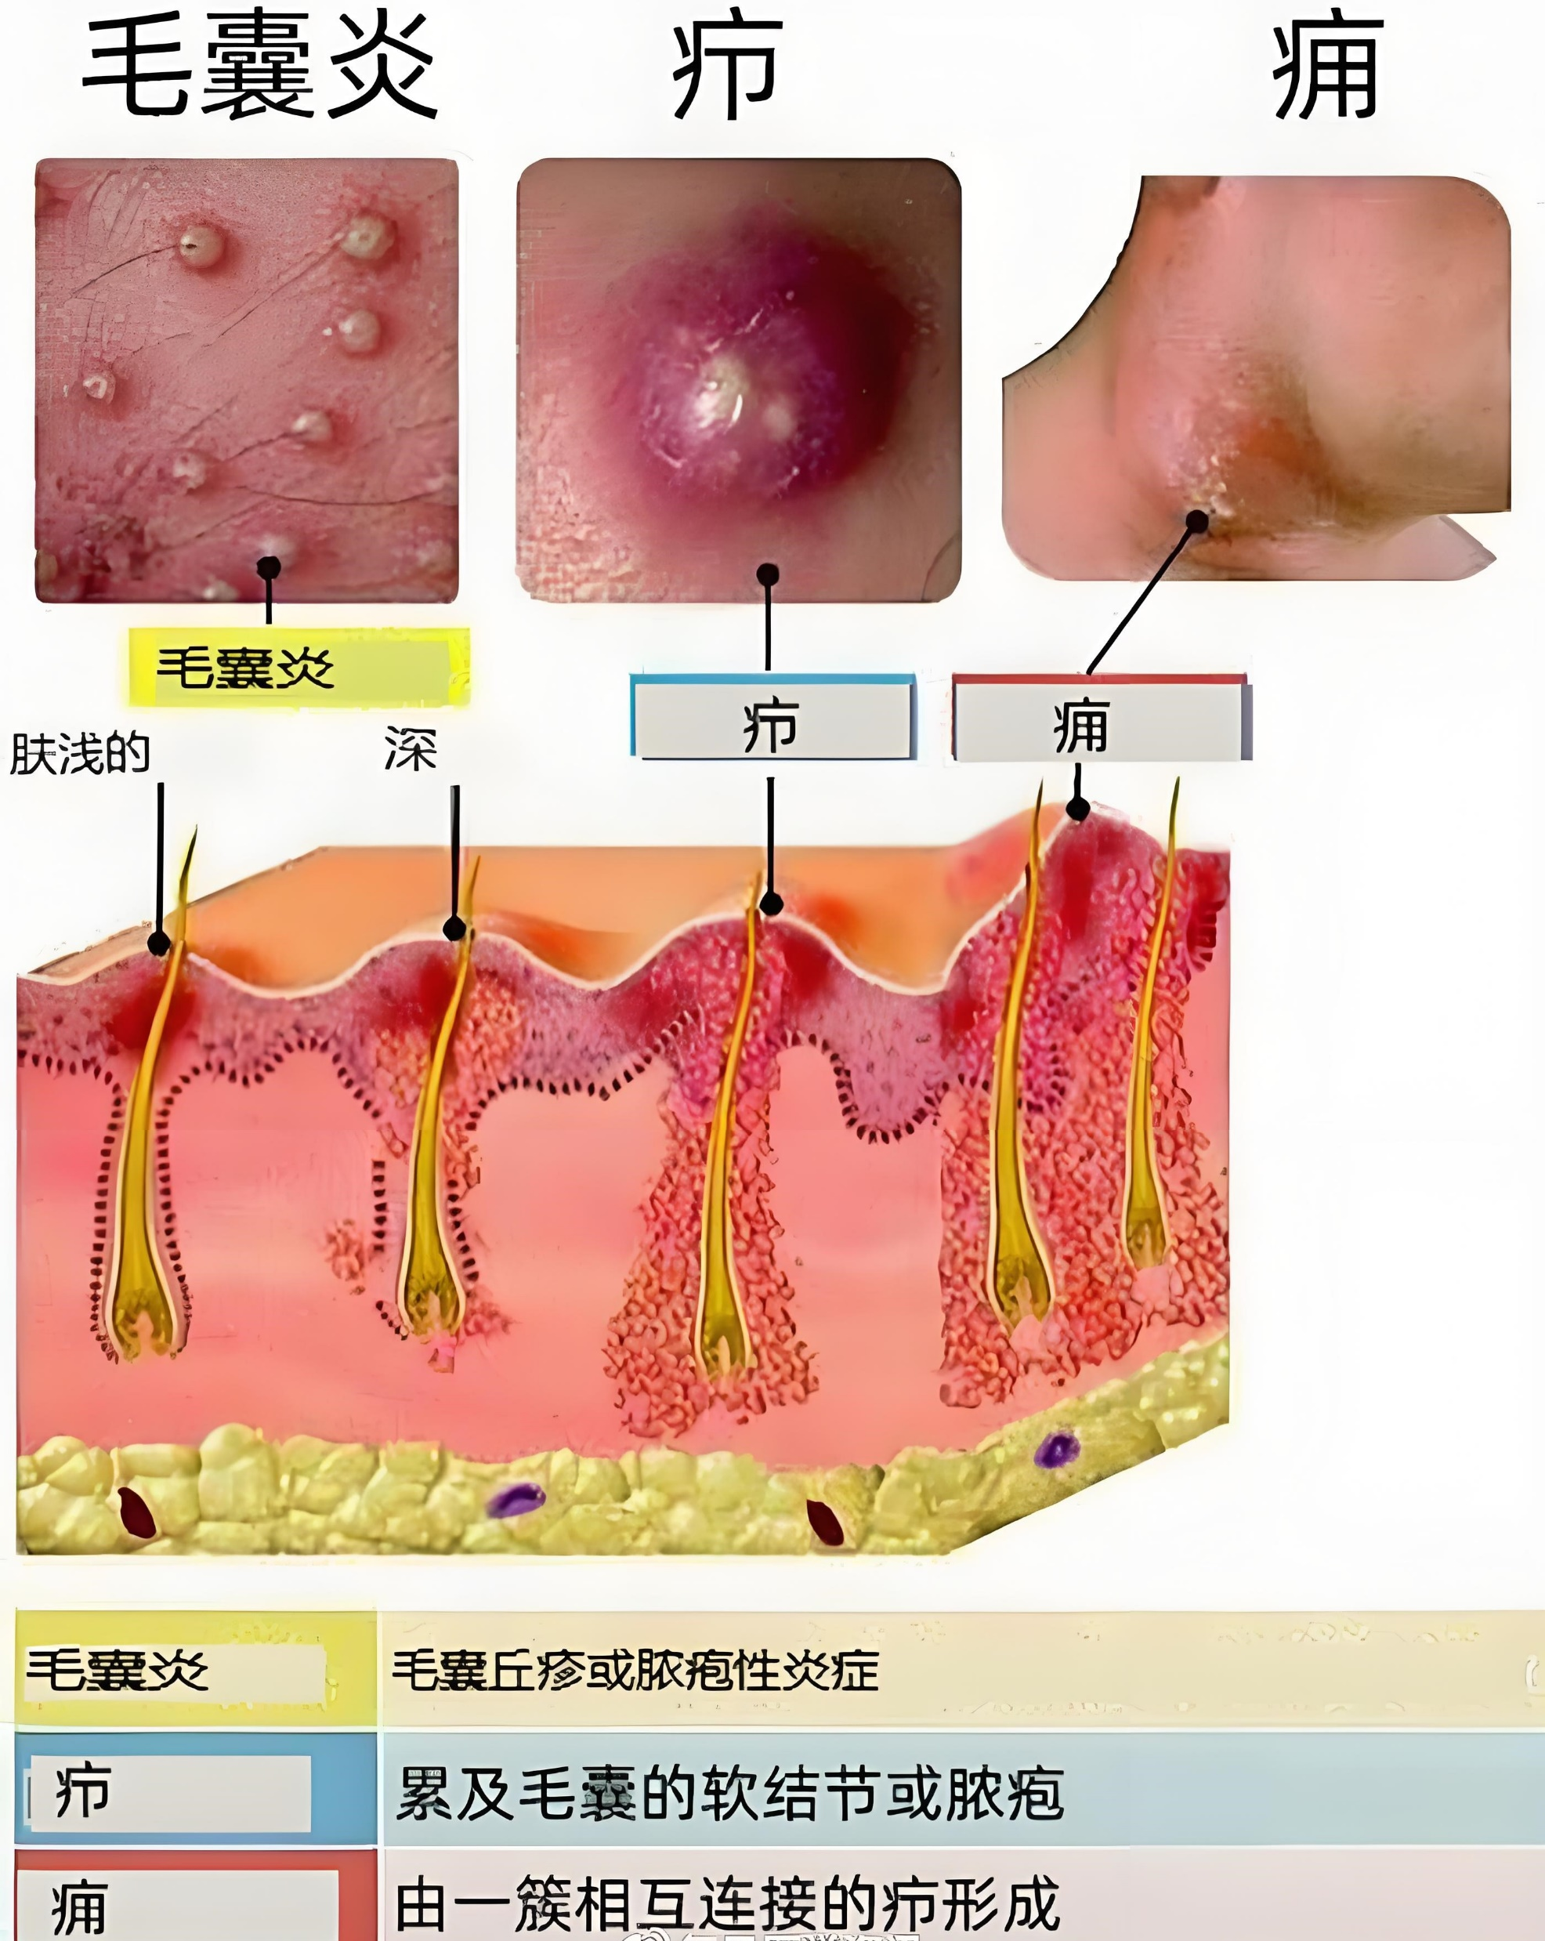
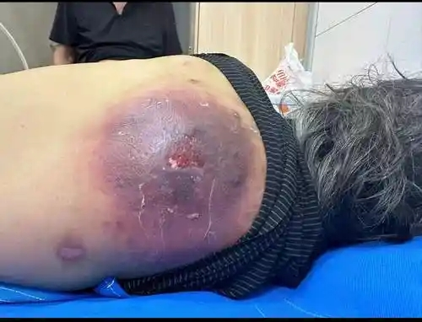

Slide 6
第二章
第三和第四节
厌气、腐败和全身化脓性感染

Slide 7
厌氧菌
局限化
数量↑
转移性脓肿
局部感染
感染扩散
化脓菌
破坏组织，血管神经及器官
全身化脓感染
毒力↑
处理不及时
腐败菌
机体抵抗力↓

Slide 8
第二章
第五节
外科抗菌药物的选用原则

Slide 9
休克1期（微循环缺血期，休克代偿期）
（1）特点：缺血，灌小于流（毛细血管前后）
（2）过程：全身血管收缩
毛细血管前阻力大于后阻力
大量血管关闭
直捷和动静脉通路打开
迂回通路大部分失效
（3）机制：
α受体（血管，皮肤痉挛）
刺激
释放
刺激
微循环血量减少
各种导致休克的原因
交感-肾上腺髓质兴奋
儿茶酚胺
β受体（动静脉短路开放）

Slide 10
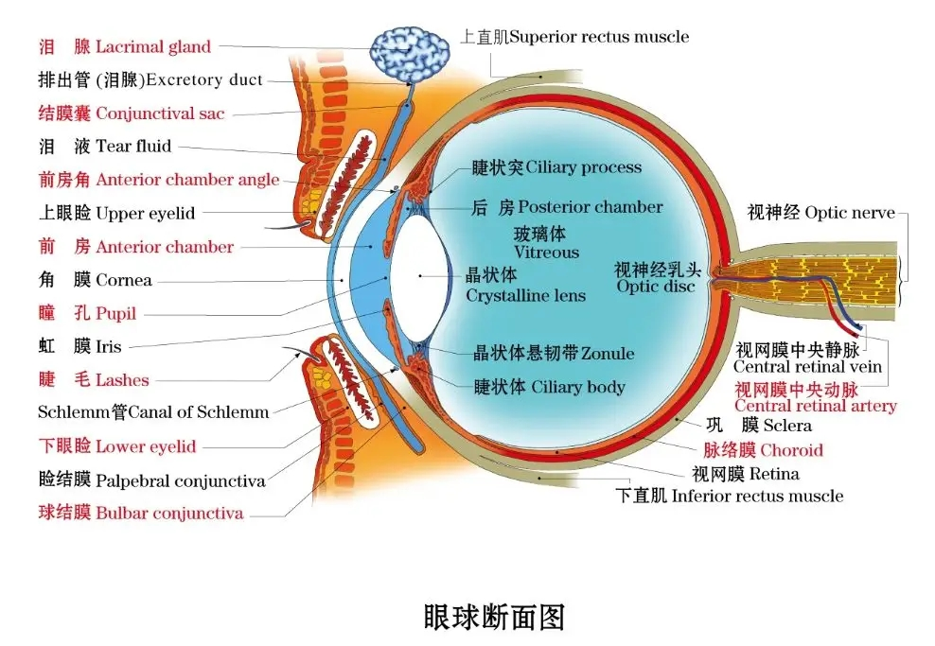
https://www.bilibili.com/video/BV1b541187vW/?spm_id_from=333.337.search-card.all.click&vd_source=f674f3a0bbcab2c1aaea659877a397dc

